Slide 1
CREDEAL
리얼티빌딩
INVESTMENT MEMORANDUM
trading 포스처 테스트 문서
노후빌딩
노후빌딩
98억
98억
이수민 | 리얼티빌딩
크리딜
1

Slide 2
02
Summary
핵심 투자 지표 요약
신사동 가로수길 이면 코너 노후 빌딩입니다.
매매 희망가
대지
연면적
준공
-
102.3평
215.4평
1988년
연 수익률
실투자금 (취득비용 포함)
대지면적
공실 현황
-
-
-
-
3대 핵심 투자 포인트 (Investment Highlights)
01
입지 가치: 대중교통 역세권 입지, 해당 권역 업무·상업 중심지 배후 수요 확보
02
안정적 현금흐름: 전 층 임차인 운영 기반의 안정적 월 임대수익 창출
03
자산 규모: 해당 권역 소재 단독 빌딩 매입 기회
크리딜
2

Slide 3
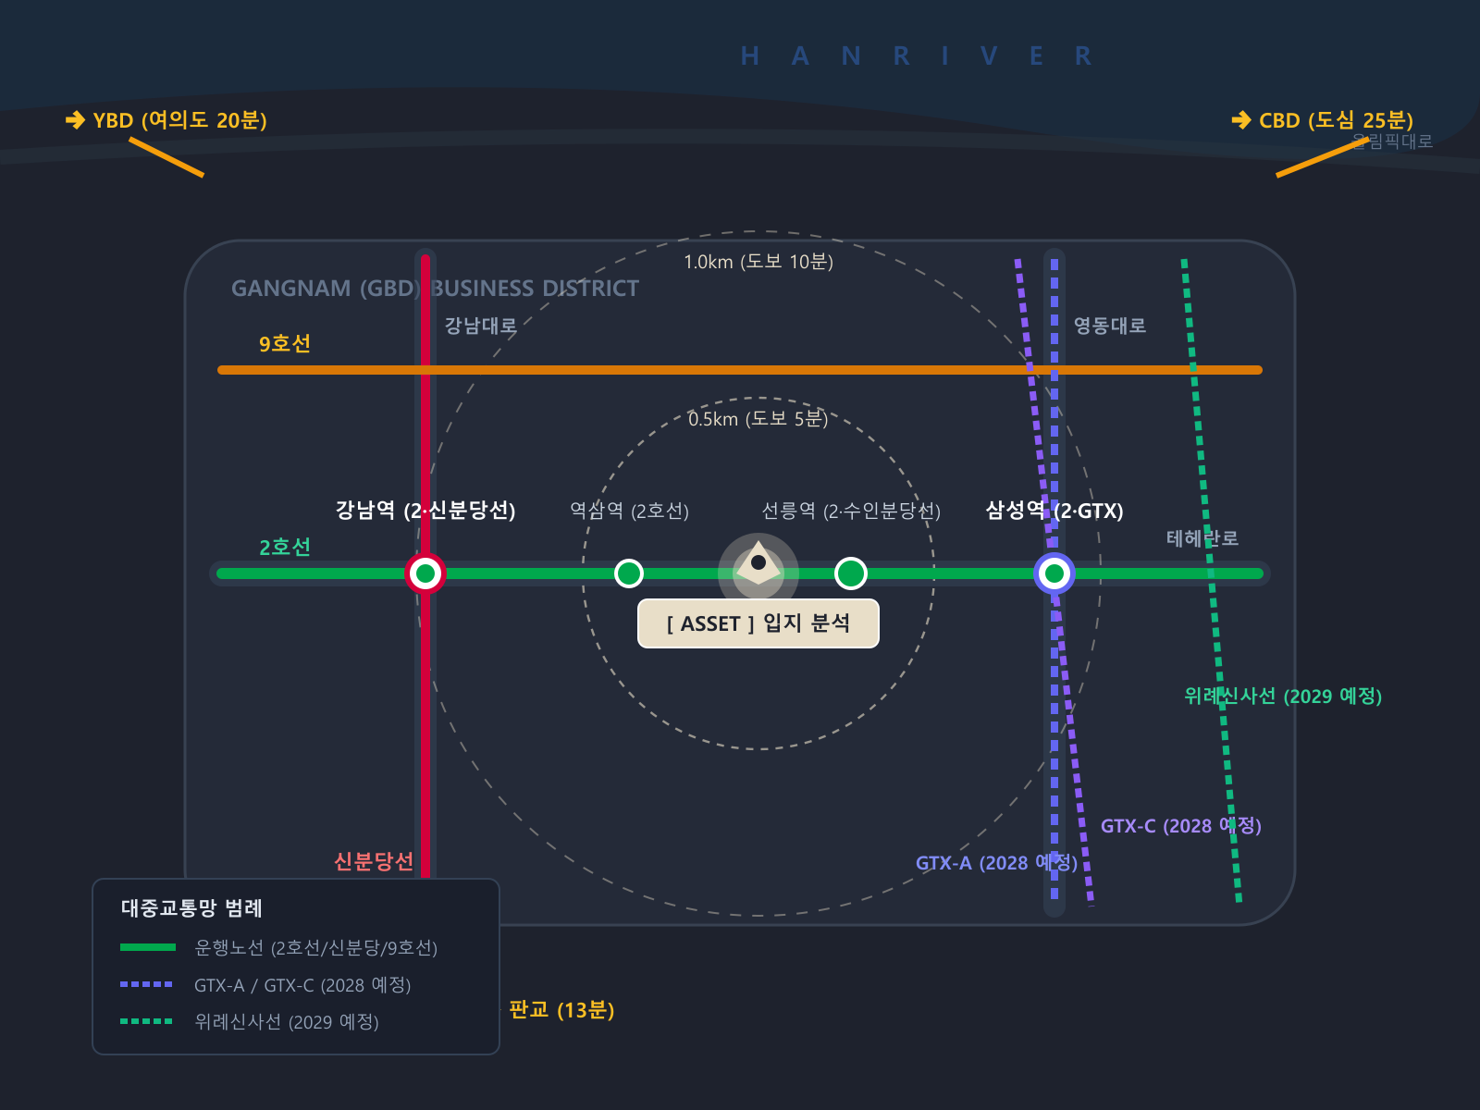
03
Location
입지 분석
대중교통
지하철 및 간선버스 인접
상권권역
강남권역 주요 상업·업무 권역
입지 종합 분석
강남권역 배후 상권 기반 안정적 임대 수요
★ 본건
★ 대상 자산(본건) ╌ 도보 5분 반경 (약 400m)
크리딜
3

Slide 4
04
Land
토지 현황
토지 현황
대지
102.3평
토지 및 건축 규제
연면적
215.4평
토지이용계획 열람 및 건축 규제 확인 필요
권리관계 및 공적장부
등기부등본 갑구 소유권 확인
건축물대장 기재 사항 실물 대조
개별공시지가 및 실거래가 비교
크리딜
4

Slide 5
05
Building
건물 개요
건축물 개요 및 물리 스펙
대지
102.3평
연면적
215.4평
신사동 가로수길 이면 코너 노후 빌딩입니다.
준공
1988년
크리딜
5

Slide 6
06
Comps
비교사례
비교항목 | 본건 | 인근 시세
평당 매매가 | 9,580만 | 11,200만
크리딜
6

Slide 7
07
Trend
거래동향
평당 매매가
9,580만
11,200만
투자 가치 제안
인근 유사 매물 대비 평당가가 약 15% 낮은 수준입니다.
크리딜
7

Slide 8
08
Turnover
회전율
건축물 개요 및 물리 스펙
회전율 요약
등기부등본 갑구·을구 권리관계 공적장부 대조
건축물대장 주요 용도 및 위반건축물 여부 확인
현장 실사를 통한 물리적 하자 및 하자보수 이력 점검
시세 대비 15% 저평가, 용적률 여유 35% 보유입니다.
크리딜
8

Slide 9
09
Price
가격
건축물 개요 및 물리 스펙
가격 요약
등기부등본 갑구·을구 권리관계 공적장부 대조
건축물대장 주요 용도 및 위반건축물 여부 확인
현장 실사를 통한 물리적 하자 및 하자보수 이력 점검
인근 유사 매물 대비 평당가가 약 15% 낮은 수준입니다.
크리딜
9

Slide 10
10
Thesis
투자 논거
종합 가치 제안
가로수길 프리미엄 입지의 저평가 기회와 증축/리모델링 밸류애드 잠재력이 핵심입니다.
크리딜
10

Slide 11
11
Risk
리스크
노후 설비
36년
대수선 예산 반영
※ 본 리스크 체크는 공부 및 브로커 확인 기반이며, 매수 전 전문 실사팀(변호사/건축사)을 통한 정밀 실사가 필요합니다.
크리딜
11

Slide 12
12
Checklist
실사 체크리스트
거래 안정성 확보를 위한 필수 법률·물리·임대차 실사 점검 항목 (총 6건)
등기부등본 갑구/을구 권리관계 및 근저당 채권최고액 전액 말소 조건 원본 대조
토지이용계획확인원상 도시계획시설 저촉, 건축선 후퇴, 지구단위계획 특별계획구역 확인
✓
✓
임대차 원본 계약서 검토 (보증금, 월임대료, 관리비 실입금 내역 및 제소전화해조서)
기계식 주차기 정기 안전점검 합격증, 승강기 검사필증, 소방 완비증명서 실물 실사
✓
✓
건축물대장상 위반건축물 등재 여부 및 불법 증축·용도변경 이행강제금 납부 이력 점검
정화조 용량 대비 현 업종 적합성 및 하수도 원인자부담금 추가 부과 대상 여부 확인
✓
✓
※ 본 체크리스트는 계약 전 매수인의 안전한 자산 인수를 위한 필수 확인 사항이며, 실사(Due Diligence) 결과에 따라 매매 조건 및 잔금 일정이 조정될 수 있습니다.
크리딜
12

Slide 13
13
Process
진행 절차
01
1단계
건축사 사전 상담 및 대수선 비용 산정을 권장합니다.
건축사 사전 상담 및 대수선 비용 산정을 권장합니다.
크리딜
13

Slide 14
14
Closing
표기 기준 및 면책
01
관심 표명
→
02
NDA 체결
→
03
현장 실사
담당 중개사에게 초기 관심 표명 및 상담 요청
비밀유지계약 후 상세 임대차·재무 자료 제공
건물 컨디션 및 설비 직접 확인 후 의향서(LOI) 제출
데이터 출처 표기
면책 조항
✓ 공부확인
등기부·대장 등 공적 장부 직접 확인
본 자료는 투자 권유가 아니며, 기재된 정보의 정확성을 보증하지 않습니다.
★ 전문가검증
세무사·감정평가사 등 전문가 확인
▲ 매도인고지
매도인이 구두 또는 서면으로 고지
● 중개인입력
중개인 현장 조사 및 경험 기반 입력
◇ AI추정·가정
시나리오 분석 및 AI 모델 추정
리얼티빌딩 ·
크리딜
14

